Slide 1

Initiation HTML et CSS
Apprendre les bases du langage pour créer des sites web
1

Slide 2
Description du cours
Le but de ce cours de formation initiation au HTML et CSS est de vous permettre d’appréhender les bases du HTML et CSS afin de pouvoir ensuite créer de manière autonome des sites web. Nous n’aurons pas le temps de voir en détail toutes les balises et positionnement mais vous pourrez retrouver l’ensemble des balises dans la documentations.
4

Slide 3
Programme initiation au HTML
Les bases d’un site web
Le HTML – généralités
HTML et définition
W3C et le WHATWG
Présentation rapide de quelques outils : éditeurs de texte, clients FTP
La syntaxe HTML : balises, éléments et attributs
Le principe de balise et d'élément
Attributs et valeurs
Quelques exemples d'attributs
Doctype, html, body : structure d'un document valide
Le doctype
Les balises <html>, <head> et <body>
Les commentaires
Les éléments de structuration du contenu
La balise division <div>
La balise paragraphe <p>
Espaces insécables Titres <h1> à <h6>
La balise <blockquote>
Les liens hypertexte
Fonction d'un lien
La balise <a>
Liens externes
Liens internes et hiérarchisation du site
Ouvrir un lien dans un nouvel onglet ou laisser l'utilisateur choisir ?
Les liens spéciaux : mailto, ancres, etc.
3

Slide 4
Programme initiation au HTML
Les éléments de « mise en forme » de texte
Les balises <strong> et <em>
La balise <span>
D'autres balises (<sup>, <sub>, etc.)
Les éléments de liste
Listes ordonnées
Listes non ordonnées
Ajouter des images avec la balise
<img>
Guide des formats d'image pour le web et outils de compression
La balise <img> et ses attributs
Les tableaux HTML
Créer un tableau : <table> <tr> <td>
Un exemple de tableau simple
Ajout d'en-têtes avec <th>
Légende de tableau
Attributs avancés, dont colspan, rowspan
Les formulaires
Les formulaires sont partout autour de nous
La balise <form>
Le champ <input>
Ajout de libellés avec <label>
Les placeholder HTML5
Zone de texte multiligne <textarea>
Bouton de validation <input type="submit">
Présentation des autres éléments (checkbox, radio,
<select>)
4

Slide 5
Programme initiation au CSS
CSS : introduction et notions de base
Ajoutez du style à vos pages !
CSS : Cascading Style Sheets, une définition
Les CSS, un peu d'histoire
Différents rendus entre les navigateurs : le pixel perfect n'existe pas
Appliquer un style, oui mais où ?
Le CSS inline et inconvénients
Le CSS "interne" intégré au document et inconvénients
Feuille de style externe et balise <link>
Syntaxe CSS
La syntaxe de base : selecteur, propriété, valeur
La déclaration CSS
Les commentaires CSS
Généalogie et différents types de sélecteurs
Le sélecteur usuel d'élément HTML
Hiérarchie et généalogie : notion d'enfants, de parent, de descendance
Sélecteur de groupe, de classe
L'id ou identifiant
Espace entre sélecteurs, ou pas ?
Les pseudos-classes sur les liens
Les autres pseudo-classes
Couleurs et unités
Notation des couleurs en CSS
Les unités fixes en CSS
Les unités fluides en CSS
En web, quelle unité utiliser ?
5

Slide 6
Programme initiation au CSS
Propriétés de typographie, polices et puces
Font-family et polices utilisables
Propriété typographiques (gras, italique, interlignage, etc.)
Changer la couleur du texte
Alignements de texte
Décoration de texte (soulignement, etc.)
Changer les icônes d'une liste à puce
Bordures et arrières plans
Bordures et styles, bords arrondis CSS3
Arrière-plan et propriétés background
Dimensions, margin et padding
Différences entre inline et block
Largeur et hauteur avec width et height
Dimensions maximum et minimum
Marge extérieure margin
Centrer horizontalement à l'aide de margin
Marge intérieure padding
Calcul des dimensions réelles d'un élément
S'affranchir du calcul avec box-sizing: border-box
Gestion des dépassements avec overflow
Positionnement CSS : les flottants pour placer des images
Les flottants et le flux
Ferrer les images à gauche et à droite
Nettoyer les flottants avec clear
Notion de contexte de formatage de bloc et gestion des conflits de flottants
6

Slide 7
Programme initiation au CSS
Propriété display
Valeurs block, inline-block, inline et none
Créer une navigation à partir des propriétés de display
Positionnement CSS relative, absolute et fixed
Position relative pour déplacer des éléments
Position fixe et barre de navigation fixée en haut
Position absolue et déplacement d'élément dans bloc
Aller plus loin
Mises en page avec Flexbox et Grid Layout
Avant-goût du Responsive Web Design
7

Slide 8
Les bases d’un site web
8

Slide 9
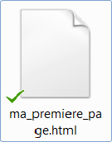
Une page Web c’est …
Un fichier HTML est un format de fichier « texte » éditable dont les éléments ont du sens
Au format .html
Peut contenir du texte, des images, des liens, des médias, etc.
Peut être liée à une autre page via des liens
• => ouvrez www.rolland-dev.fr sur Firefox et faites CTRL + U au clavier
11

Slide 10
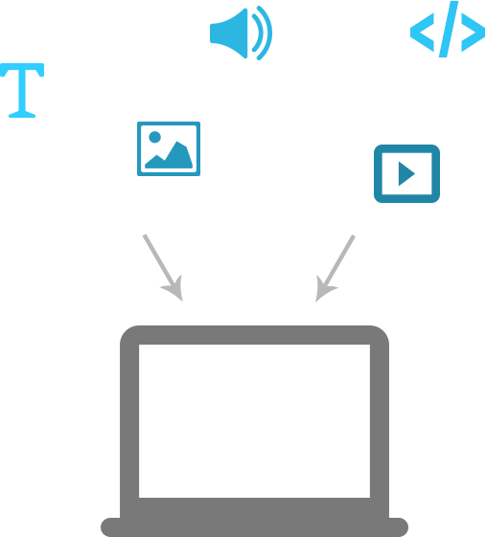
Un site Web c’est ...
Un ensemble de pages liées entre elles
Accessible en ligne depuis n'importe où
12

Slide 11
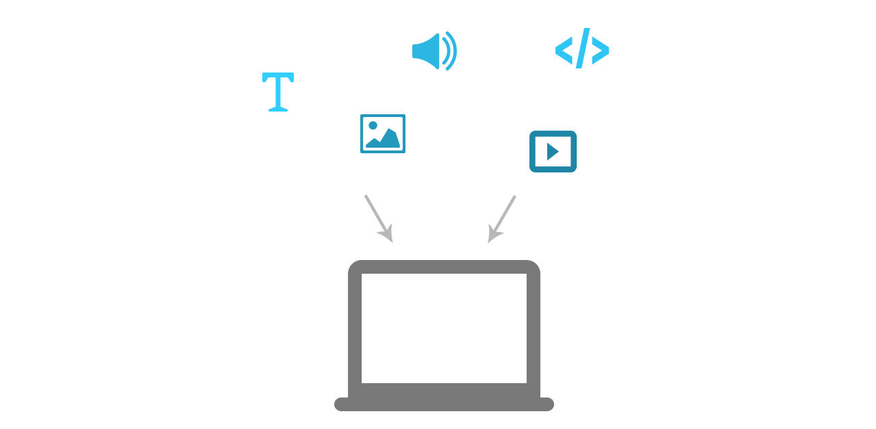
Mais pas que ...
Contenus textuels dans le fichier HTML, mais aussi images, sons, vidéos, CSS, JavaScript, polices d'écriture, etc. tous ces fichiers sont chargés dans le navigateur pour créer une page web.
11

Slide 12
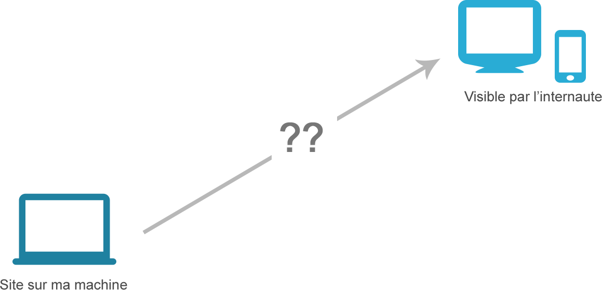
Mettre son site en ligne
12

Slide 13
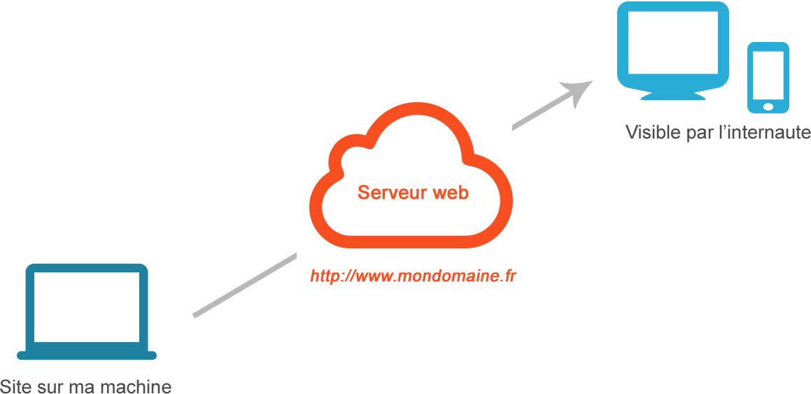
Le principe de « serveur web »
Pour mettre en ligne on fait passer ses fichiers de la machine du créateur à un serveur web
13

Slide 14
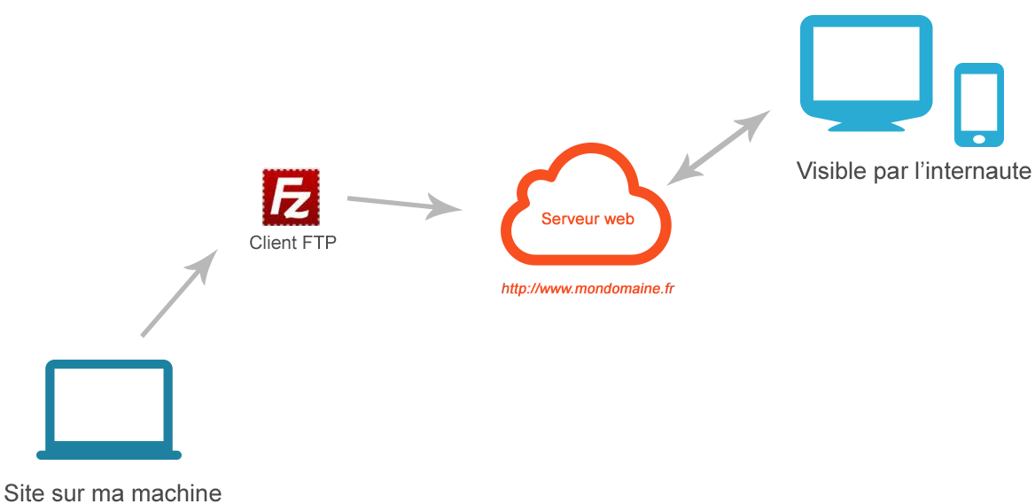
Transférer un fichier sur le serveur
Souvent à l’aide d’un client FTP. Votre hébergeur vous fournira les logins et mot de passe pour y
accéder.
14

Slide 15
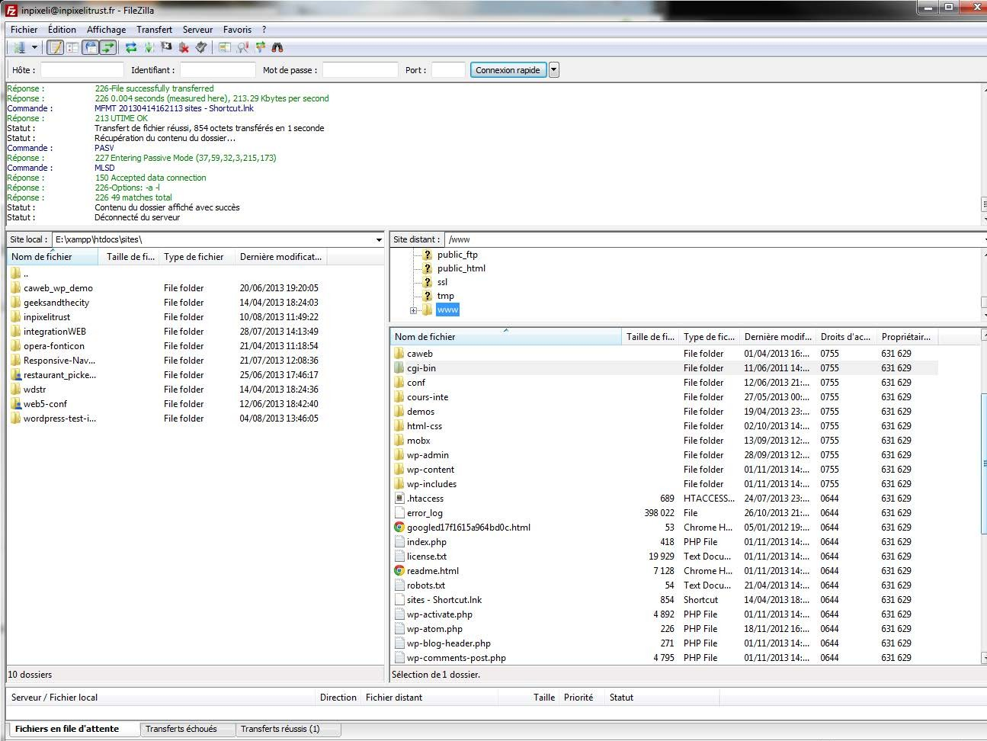
15

Slide 16

Le client FTP
FTP : File Transfer Protocol, protocole de communication destiné à l'échange de fichiers sur un réseau TCP / IP.
Permet de « mettre en ligne » son site web
Une sorte d'explorateur sur un serveur à distance
Ex : Filezilla
19

Slide 17
Le HTML - généralités
20

Slide 18
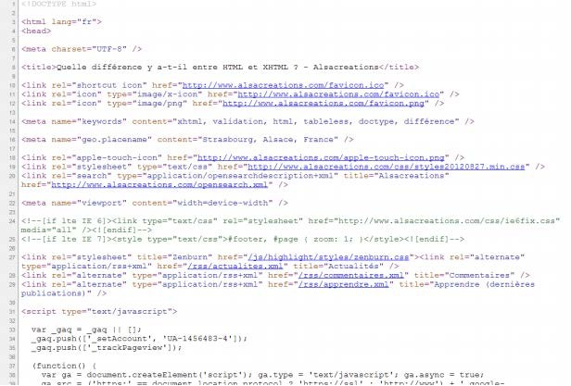
HTML : définition
Hypertext Markup Language (HTML)
Langage de balises qui permet de structurer des pages
Différentes versions depuis 1989
Aujourd’hui :
– XHTML (2000 – 2006)
– HTML5
18

Slide 19
Le W3C
W3C : World Wide Web Consortium (1994)
TBLee, fondateur du W3C et inventeur du HTML
Chargé de promouvoir la compatibilité des technologies dans les navigateurs
378 entreprises membres qui peuvent faire des propositions (Microsoft, Apple, Mozilla, Opera, Adobe, etc.)
Proposent un validateur http://validator.w3.org/
19

Slide 20
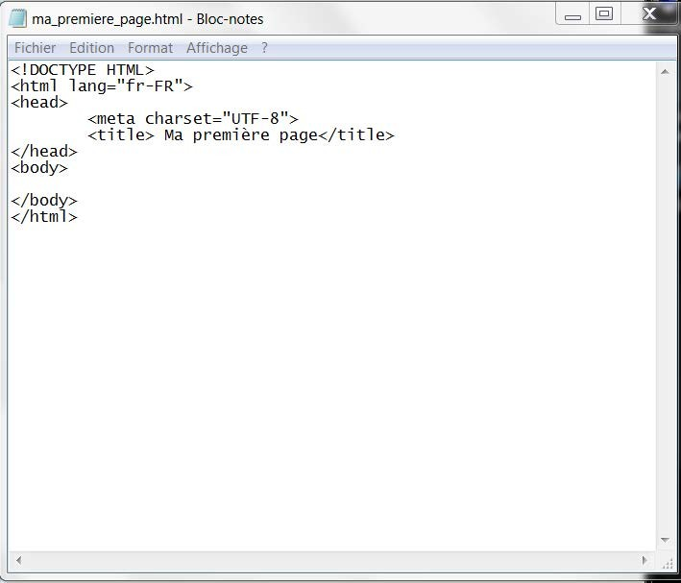
Générer du HTML avec un éditeur
Blocnote ou TextEdit, si vous n’avez rien d’autre sous la main :
Pas de coloration syntaxique
Nécessite de connaître tout le langage
20

Slide 21
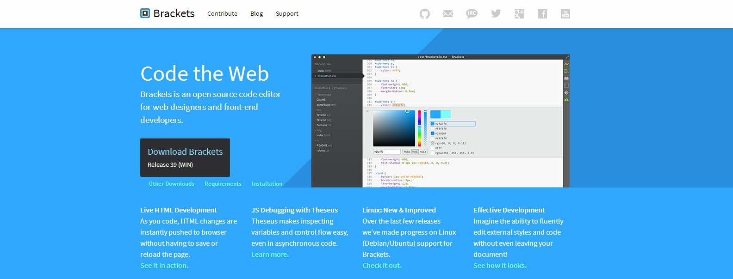
Brackets.io
http://brackets.io/
Éditeur spécialisé
Auto-complétion, retour à la ligne, coloration syntaxique, plugins etc.
Gratuit pour Mac et Windows – open source
21

Slide 22
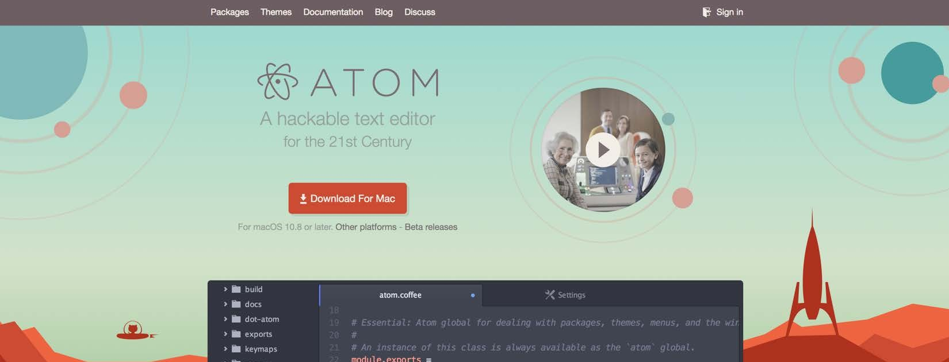
Atom
https://atom.io/
Éditeur spécialisé
Auto-complétion, retour à la ligne, coloration syntaxique, plugins etc.
Gratuit pour Mac et Windows – open source
22

Slide 23
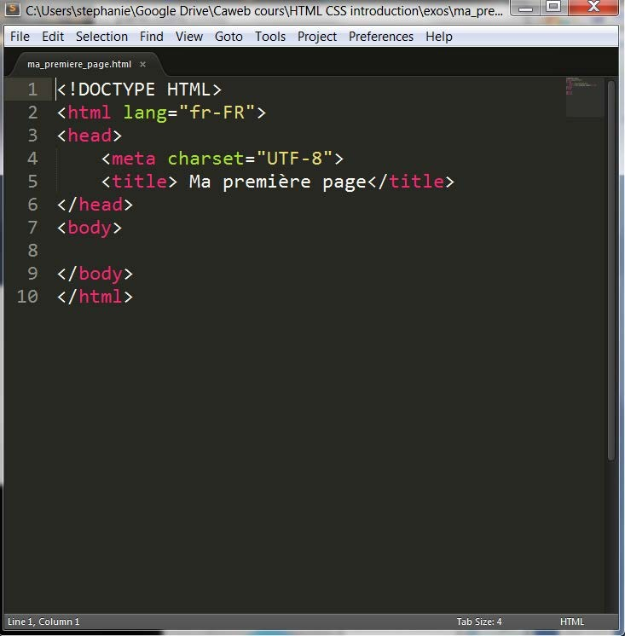
Les éditeurs de texte plus avancés et spécialisés
http://www.sublimetext.com/
Éditeur spécialisé
Auto-complétion, retour à la ligne, colorisation syntaxique
Plugins, snippets, mode « sans distraction »
30 jours essai Windows/Mac/ Linux puis payant
23

Slide 24
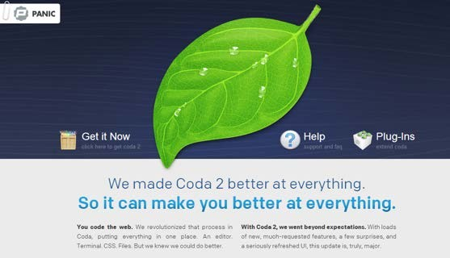
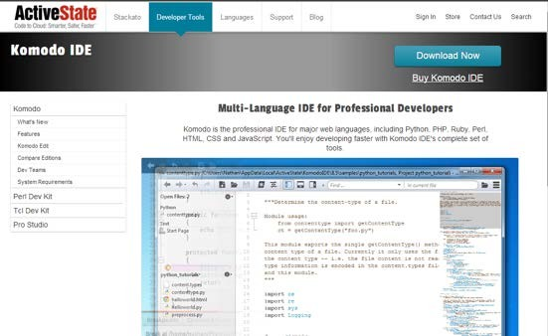
D’autres éditeurs
Coda : uniquement sur Mac (payant) http://panic.com/coda/
Geany (Windows) gratuit http://www.geany.org/Download/Releases
VSCode multiplateforme gratuit : https://code.visualstudio.com/download
Komodo (Windows et Mac) http://www.activestate.com/komodo-ide
Netbeans (Windows et Mac) gratuit http://netbeans.org/
24

Slide 25
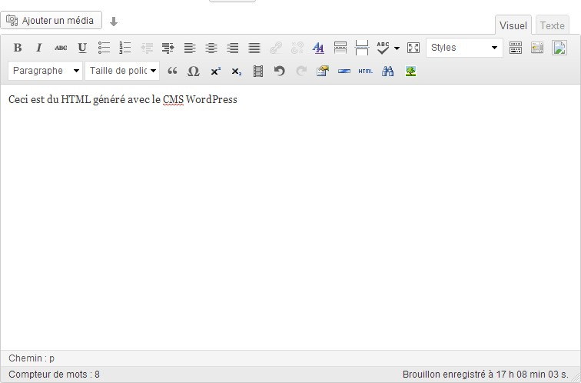
Générer du HTML depuis un CMS
CMS : Content Management System ou systèmes de gestion de contenu
Développé dans un langage de programmation web (ex : PHP) et fait appel à une base de données (ex : SQL)
Éditeurs « visuels » sans avoir besoin de notions de code
Ex : WordPress, Drupal, Joomla, Prestashop, etc.
25

Slide 26
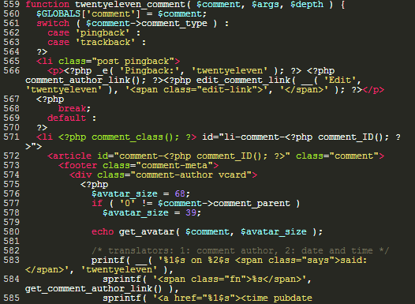
Générer du HTML depuis un langage côté serveur
Possibilité de générer « automatiquement » du HTML depuis un langage de programmation côté serveur
PHP, Python, Ruby, etc.
26

Slide 27
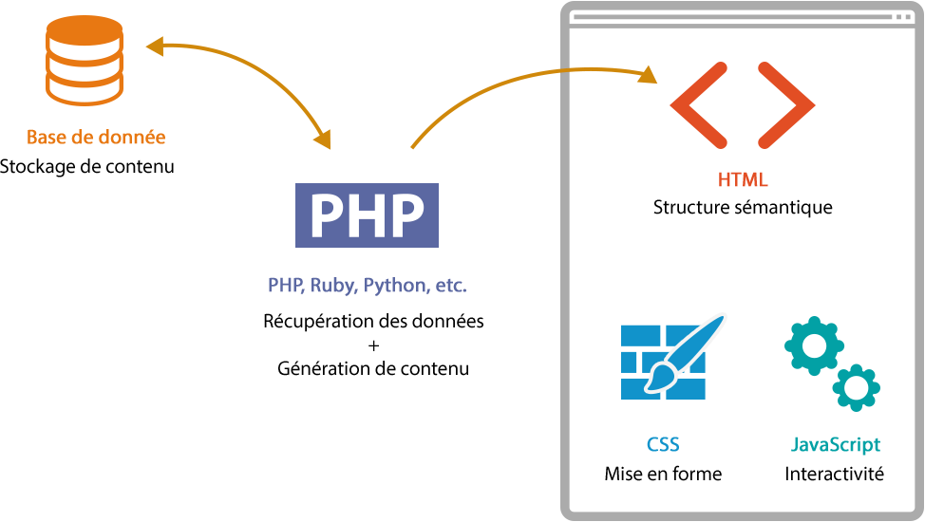
27

Slide 28
La syntaxe HTML : balises, éléments et attributs
33

Slide 29
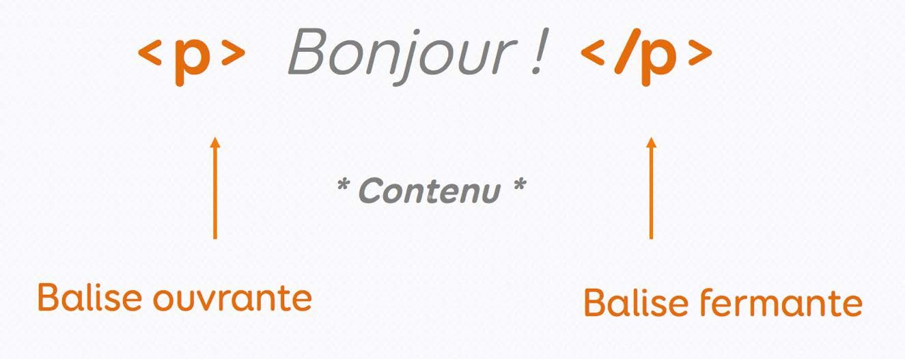
Le principe de balise
Les balises structurent le contenu de la page (texte, images, etc.)
Chaque balise a un rôle et donne du sens au contenu présenté
<
>
*
o
o
a
34

Slide 30
Le principe de balise
On peut imbriquer les balises (on y reviendra) les unes dans les autres
<p> Hooo un bloc !! </p>
<div>
<p> Et un joli paragraphe </p>
<p> Et autre un joli paragraphe </p>
</div>
30

Slide 31
Le principe de balise
Le nom des balises est prédéfini dans les spécifications HTML, on ne peut donc PAS en inventer !
Quelques exemples : <html>, <body>, <img>, <p>, <div>, <a>, etc.
31

Slide 32
Le principe de balise
Par convention et pour faciliter la lecture du code, toute balise ouverte doit être fermée (sauf exception).
Certaines balises bien particulières n’ont pas besoin d’être fermées, on les dit « auto-fermantes », elles n’ont ni contenu ni balise fermante.
Note : je mets le / final par convention, mais pas obligatoire.
37

Slide 33
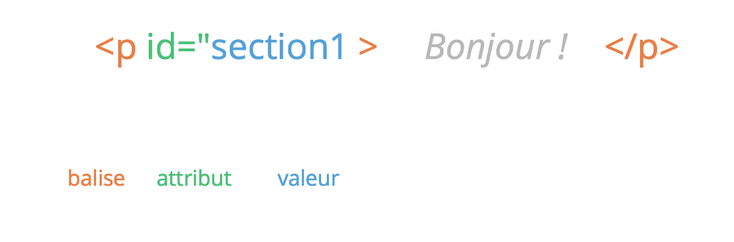
Attributs et valeurs
Certaines balises peuvent être complétées par des attributs précisant certains paramètres (l'adresse des liens, source d'une image à afficher, etc.)
Une balise peut contenir plusieurs attributs
33

Slide 34
Attributs et valeurs
Les attributs sont des éléments prédéfinis dans le HTML on ne peut en « inventer »
!
On peut les mettre entre simple quote, double quote ou rien. Par convention nous choisissons les doubles quotes " "
!
<div id="kittens"> // <div id=kittens>
!
Les attributs sont toujours dans la balise ouvrante
34

Slide 35
Exemples d’attributs
!
src=" " : donner la source (d’une image par exemple)
– <img src="monimage.png" width="400" height="250" alt="image de chatons" />
!
href=" " : donner la destination d’un lien
– <a href="http://www.google.fr"> Texte du lien </a>
35

Slide 36
Exemples d’attributs
id=" " : donner un identifiant à l’élément que l’on pourra utiliser en CSS.
Les Ids doivent être uniques par page
!
–
<p id="monid"> contenu </p>
class=" " : donner une classe à l’élément que l’on pourra utiliser en CSS.
Les classes peuvent être dupliquées sur la page
!
–
<p class="maclasse"> contenu </p>
36

Slide 37
Doctype, html, body : structure d'un document valide
42

Slide 38
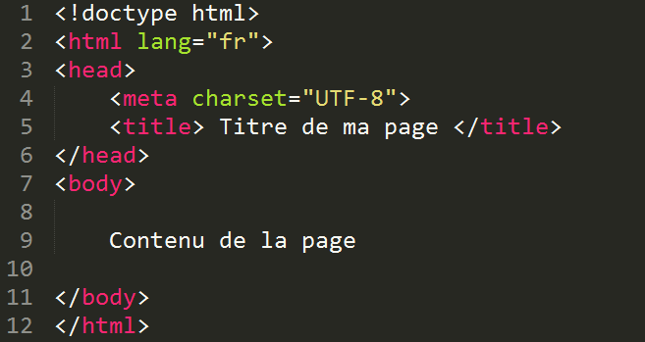
Structure d’un document HTML simplifié
Décomposons balise par balise !
38
Notes:
Doctype : indique au navigateur le type du fichier pour éviter les erreurs
Utf-8 : format de codage, gére ts les caractères dit unicode

Slide 39
La notion de doctype
Permet au navigateur de savoir quelle version de HTML (ou XHTML) est utilisée sur la page
Obligatoire pour valider une page (validateur W3C)
Pas de doctype = « Quirks » mode : le navigateur fait ce qu’il peut avec ce qu’il trouve, en mode rétro-compatibilité => peut expliquer certains bugs sur IE
<!doctype html>
39

Slide 40
Le doctype HTML5
Plus simple, plus concis
«Future proof» : autant commencer aujourd’hui !
<!doctype html>
Vous pourrez utiliser des éléments HTML5 qui sont finalisés
40

Slide 41
La balise <html>
Tout document HTML commence par la balise <html> qui se ferme en fin de document : </html>
La balise <html> contient nécessairement deux balises définissant l'entête (<head>) et le corps (<body>) du document.
41

Slide 42
L'attribut lang
Permet de spécifier la langue de traitement du document global
Indexation dans la bonne langue par les moteurs de recherche
Synthèse vocale
Vérification orthographique des formulaires
<html lang="fr">
42

Slide 43
La balise <head>
Détermine l’entête du document et contient les méta-informations
<META NAME="TITLE" CONTENT="rolland-dev">
<META NAME="AUTHOR" CONTENT="RLDeveloppement">
<META NAME="DESCRIPTION" CONTENT="developpeur de site internet">
<META NAME="KEYWORDS" CONTENT="site internet, application web, e-commerce, vitrine, aisne, sur mesure, mobile">
43

Slide 44
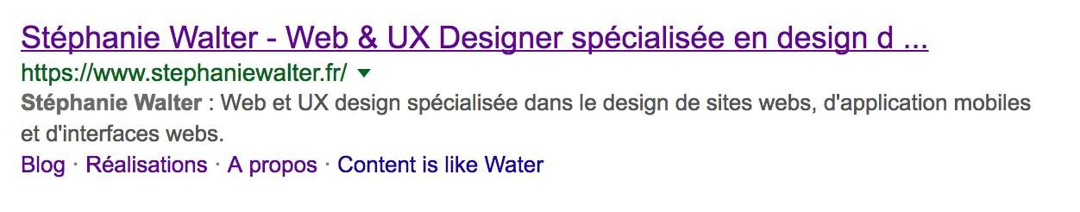
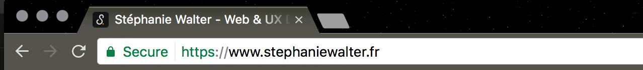
La balise <title>
On y trouve la balise <title> qui sera le titre du document
– Sert en référencement (repris dans les résultats de recherche)
– Affichée dans l’onglet du navigateur
44

Slide 45
La balise <head> : les balises meta
On y ajoutera également les appels pour les feuilles de style CSS et certains JavaScripts
On peut y trouver des balises « meta » parmi lesquelles
– <meta charset="UTF-8"/> : permet de définir l’encodage de caractère de la page (à mettre directement sous le <head>)
45

Slide 46
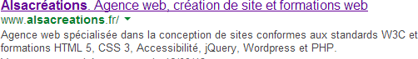
La balise <head> : les balises meta
– <meta name="description" content="description pour le référencement"/> affiché dans les résultats de recherche
46

Slide 47
La balise <body>
!
Délimite le contenu de la page
Le contenu est constitué de texte, images et autres éléments qui seront affichés
!
<body>
Contenu de la page
</body>
47

Slide 48

En résumé
<!doctype html>
<html lang="fr">
<head>
<meta charset="UTF-8">
<title> Titre de ma page </title>
</head>
<body>
Contenu de la page
</body>
</html>
53

Slide 49
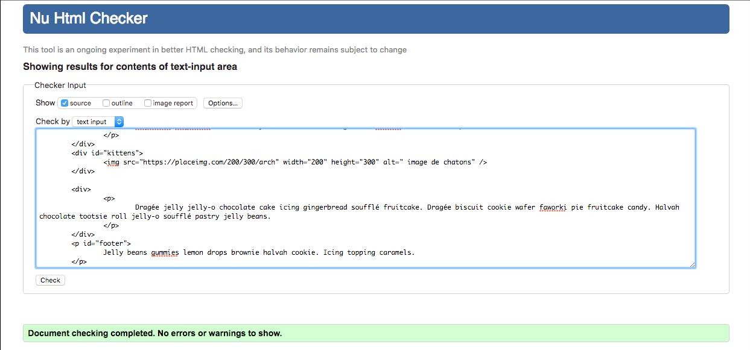
C’est valide !
La validation reste un outil et non une fin en soi, mais un code non valide a des chances de poser des soucis plus tard
!
54
Initiation HTML CSS - Stéphanie Walter - 2016 / 2017

Slide 50
Les commentaires dans le HTML
Il est possible d’écrire du texte qui ne sera visible que dans le code source et non sur le site : un
commentaire
50

Slide 51
Les éléments de structuration du contenu
51

Slide 52
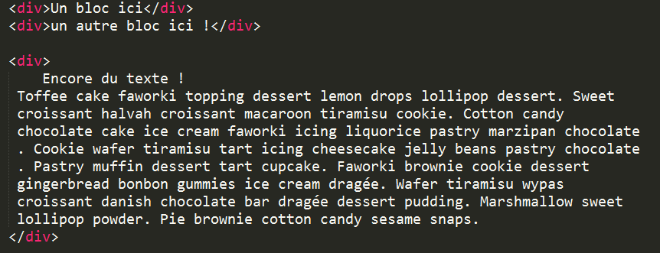
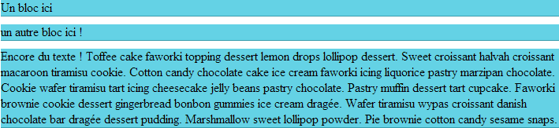
La balise « division » <div>
52

Slide 53
La balise « division » <div>
<div> est un conteneur
Cette balise n’a aucune valeur sémantique (aucun « sens »)
Élément de type bloc qui peut inclure n’importe quel autre balise HTML
Suivi d’un passage à la ligne
Permet de regrouper d’autres blocs de HTML (paragraphes, tableaux, etc.) et de leur donner un style CSS commun
53

Slide 54
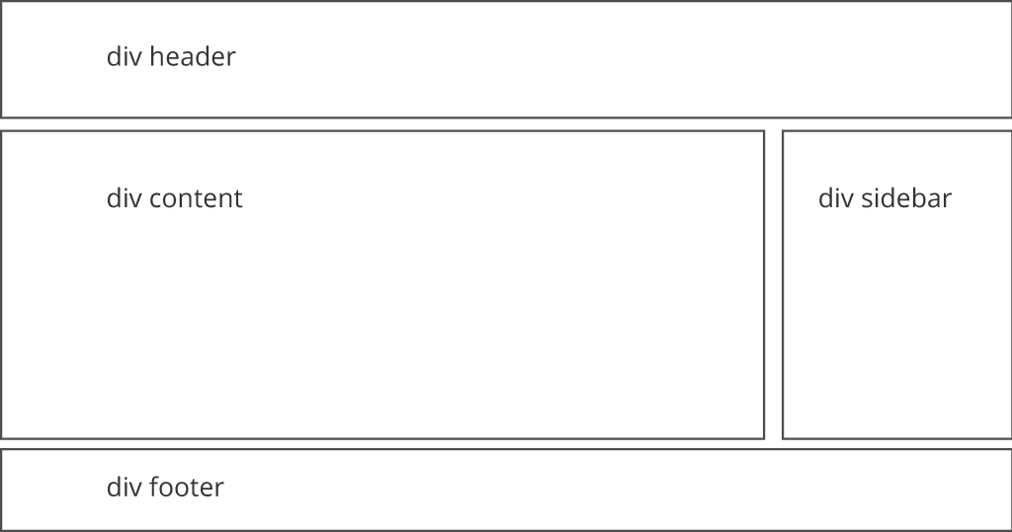
Grille en div
54

Slide 55
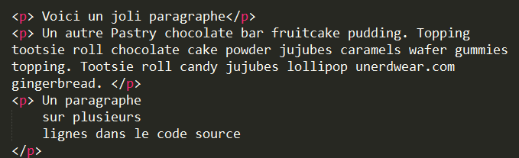
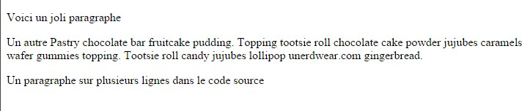
La balise paragraphe <p>
55

Slide 56
La balise paragraphe <p>
Les paragraphes sont des éléments de type « bloc », suivis d’un passage à la ligne et d'une marge par défaut
On peut imbriquer un paragraphe dans un div
On ne doit PAS mettre un paragraphe dans un paragraphe
56

Slide 57
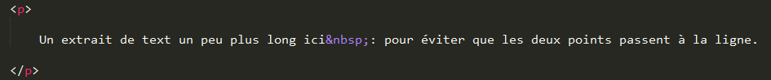
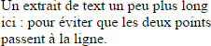
Espaces insécables
57
Notes:
&nbsp; -> pour éviter que les : se retrouve a la ligne

Slide 58
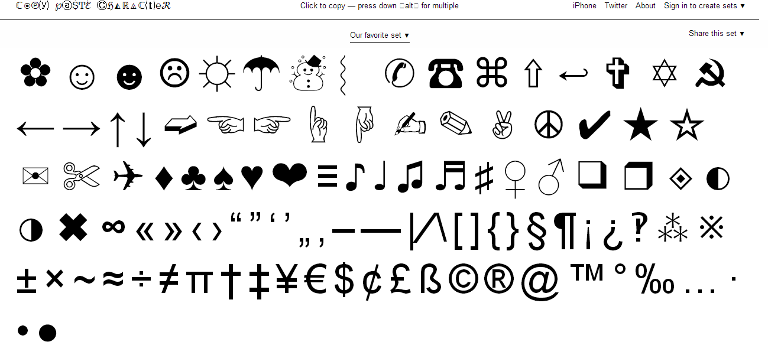
D'autres entités HTML
copypastecharacter.com
58

Slide 59
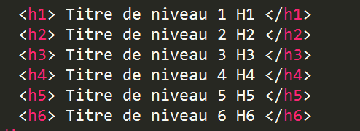
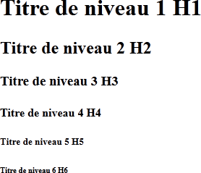
Les titres h1 – h6
Bien construire sa hiérarchie de titres
59

Slide 60
Les titres h1 – h6
Il existe six niveaux de titre <h1> <h2> <h3> <h4><h5> et <h6> (pas un de plus ! )
Un nouveau niveau provoque un passage à la ligne, les éléments de titre étant des éléments de bloc.
La hiérarchisation visuelle est automatique (peut être modifiée via CSS)
Il est possible d’avoir plusieurs titres de même niveau
On ne peut pas mettre un Hn dans un p, ou un p dans un Hn
60

Slide 61
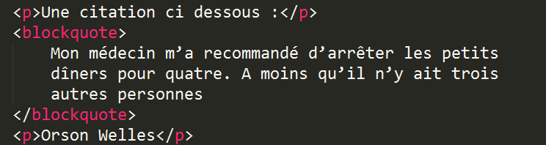
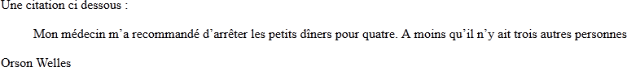
Blockquote, une citation
61

Slide 62
Blockquote, une citation
La balise <blockquote> marque une citation
Une citation est suivie d'un retour à la ligne
62

Slide 63
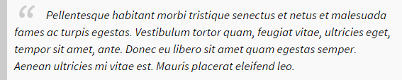
Exemple de blockquote stylée
blockquote {
background: #f9f9f9;
border-left: 10px solid #ccc;
margin: 1.5em 10px;
padding: 0.5em 10px;
quotes: "\201C""\201D""\2018""\2019";
}
blockquote:before {
color: #ccc;
content: open-quote;
font-size: 4em;
line-height: 0.1em;
margin-right: 0.25em;
vertical-align: -0.4em;
}
blockquote p {
display: inline;
}
63

Slide 64
Les éléments de « mise en forme » de texte
64

Slide 65
Éléments en ligne « inline »
Ces éléments sont des éléments dit « inline »
On les place autour du contenu (et du texte)
Ne crée pas de retour à la ligne
Servent à donner du sens aux parties du texte/contenu
65

Slide 66
L’ élément <strong>
66

Slide 67
L’ élément <strong>
<strong> élément sémantique qui marque du texte comme comme fortement mis en valeur
« en gras » par défaut dans les navigateurs
67

Slide 68
L’ élément <em>
68

Slide 69
L’ élément <em>
<em> balise sémantique qui marque du texte comme en emphase (mis en évidence) sert à « insister » sur une partie du texte
en « italique» par défaut
69

Slide 70
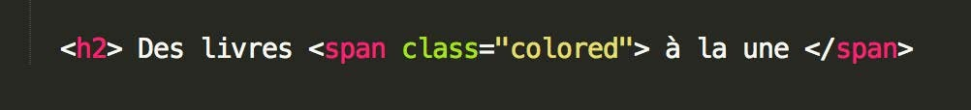
L’ élément <span>
70
Notes:
.colored { color : #F00020 ; }

Slide 71
L’ élément <span>
Un élément « générique » structurant de type « inline »
Permet de styler facilement des morceaux de texte en CSS
Par défaut affiche son contenu sans le modifier
Aucune valeur sémantique
(l’équivalent d’un div, en ligne)
71

Slide 72
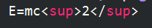
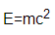
D’autres éléments
L'élément <sup> permet d’afficher un texte exposant
L'élément <sub> permet d’afficher un texte en indice
L'élément <small> représente des annotations et des petits caractères comme les informations légales ou liées au copyright
72

Slide 73
Les liens dans les documents HTML
73

Slide 74
Fonction d'un lien
Le lien est un élément cliquable qui renvoie l’utilisateur sur une nouvelle page (ou lui permet de télécharger un fichier)
Il est souvent stylé différemment (bleu souligné par défaut)
Il peut renvoyer :
vers un autre site (lien externe)
vers une autre page du site (lien interne)
vers des fichiers (image, .PDF, etc.)
74

Slide 75
La balise <a>
On appelle « ancre de lien » le texte à l’intérieur de la balise
On ajoute l’attribut href="cible_du_lien" pour indiquer vers quelle page on veut envoyer l’utilisateur
On peut ajouter l’attribut title="titre du lien" pour ajouter une infobulle au survol et indiquer à l’utilisateur où il va arriver
<a href="index.html" title="titre"> Ancre du lien</a>
75

Slide 76
La balise <a> pour les liens
76
Notes:
Ouvrir dans autre page : target= ‘’_blank ’’

Slide 77
Lien externe vers un autre site
La cible sera l’url (ou adresse) complète du site, http:// compris
Il s’agit d’un lien absolu car on indique l’adresse complète
<a href="http://www.google.fr" title="Moteur de recherche google"> lien externe vers google </a>
77

Slide 78
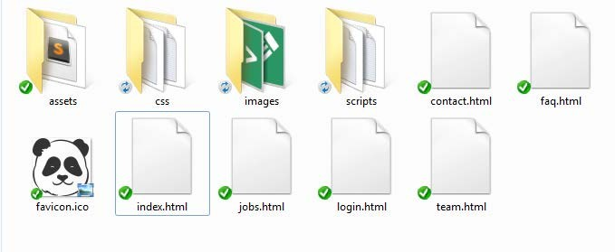
Liens internes et hiérarchisation du site
Un site est constitué d'un ensemble de pages au sein d'un dossier (appelé racine du site).
Ces pages peuvent être organisées dans une hiérarchie de sous- dossiers.
78

Slide 79
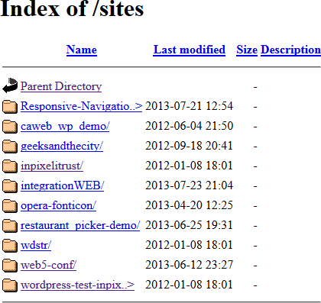
Liens internes et hiérarchisation du site
Par convention, le fichier « racine » sera appelé index.html.
C’est lui qui est affiché en priorité s'il existe quand l’utilisateur demande le dossier.
79

Slide 80

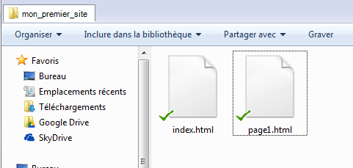
Exercice !
Créez un dossier « mon_premier_site »
Créez y index.html
Placez-y un second fichier appelé page1.html
86

Slide 81
Lien vers un fichier du même répertoire
Lorsque deux fichiers sont dans le même répertoire, il suffit d’appeler le nom du fichier comme cible.
Ce sont des liens relatifs, car relatifs au site et dossier dans lequel ils se trouvent.
<a href="page1.html" title="ma 1ere page"> ma page</a>
<a href="index.html" title="accueil du site">l'accueil</a>
81

Slide 82
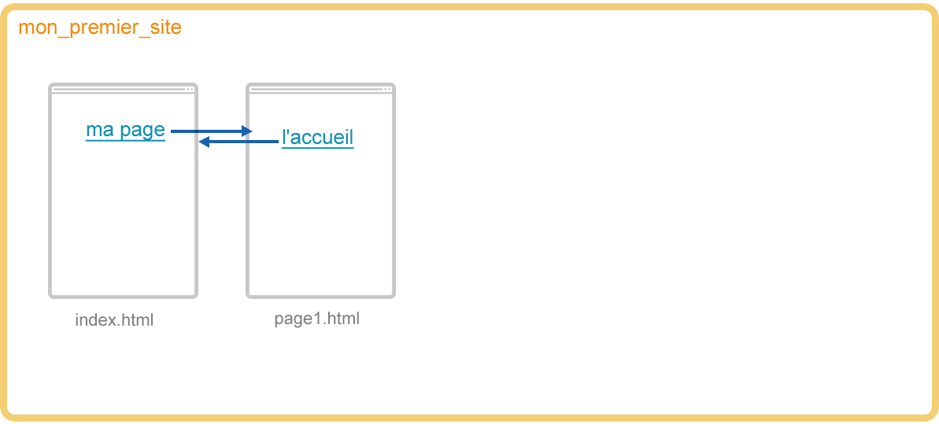
Mon premier site
82

Slide 83
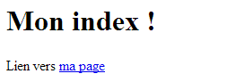
Exercice !
Ouvrez index.html, ajoutez lui un titre h1 et ajoutez un lien vers la page1.html
!
83

Slide 84
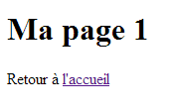
Exercice !
Ouvrez page1.html, ajoutez lui un titre h1 et ajoutez un lien de retour à l’index
!
84

Slide 85
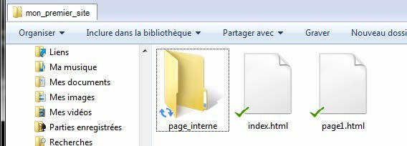
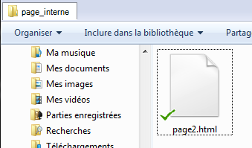
Exercice !
!
Ajoutez un répertoire « page_interne »
Ajoutez-y une page « page2.html »
!
85

Slide 86
Liens vers un autre répertoire
On peut avoir des répertoires et sous-répertoires
On ajoute le nom du répertoire pour descendre : monrepertoire/ mapage.html
On ajoute ../ pour remonter si on se trouve dans un sous répertoire :
../index.html
86

Slide 87
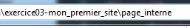
Descendre dans un sous répertoire
Depuis la racine index vers page2 :
<a href="page_interne/page2.html">page 2</a>
!
Si on avait d’autres sous-répertoires :
<a href="page_interne/autre_sous_rep/page2.html">page 2</a>
!
87

Slide 88
Remonter d’un répertoire
!
Depuis la page2 vers la racine :
<a href="../index.html"> l'accueil</a>
Si on veut remonter plusieurs répertoires (autant de ../ que de répertoires:
!
<a href="../../index.html"> l'accueil</a>
88

Slide 89
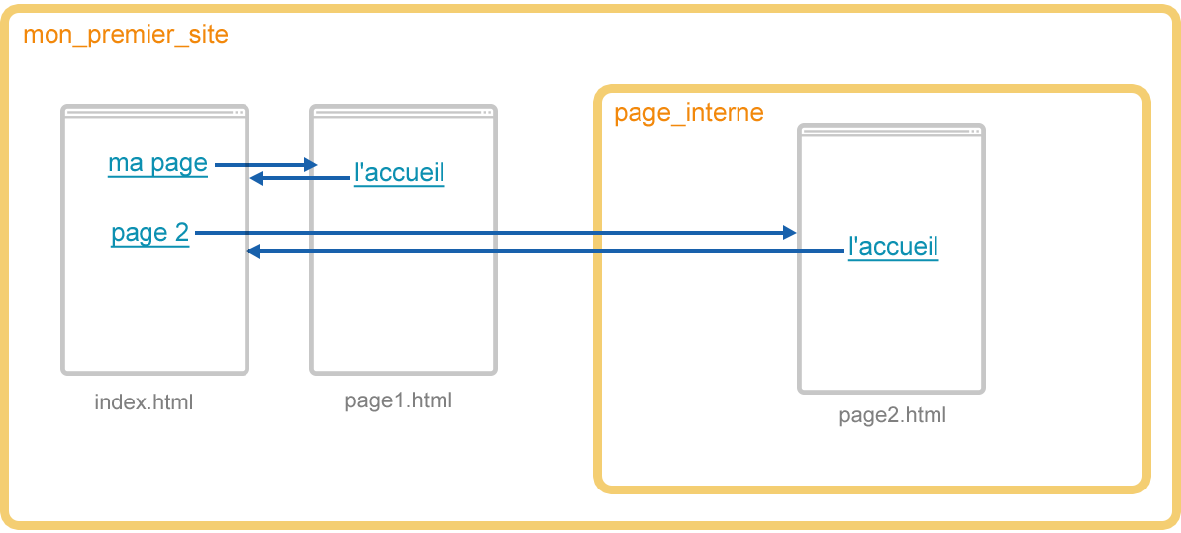
Mon premier site
89

Slide 90


Exercice !
Ouvrez index.html et ajoutez un lien vers la page page2.html du sous dossier page_interne
90

Slide 91

Exercice !
Ouvrez page2.html, ajoutez lui un titre h1 et ajoutez un lien de retour vers l'accueil (index.html) en remontant d'un dossier
91

Slide 92
Ouvrir un lien dans un nouvel onglet
L’attribut target="_blank" permet d’ouvrir un lien dans une nouvelle fenêtre/onglet en fonction du navigateur
!
<a href="index.html" target="_blank" >
!
Laisser l'utilisateur garder le contrôle de son navigateur ?
92

Slide 93
Des liens « internes » ou ancres internes
Comme dans Word, permet de renvoyer l’utilisateur à l’intérieur d’une page
!
La cible est définie par un id="ancre_du_lien"
On utilise <a href="#ancre_du_lien"> pour créer le lien
Utilisé pour les liens « retour en haut de page », wikipedia, etc. L’ancre apparaît dans l’url :
!
!
!
!
<h1 id=« ancre_1 »> mon titre </h1> : en bas de ma page
<a href=« #ancre_1 »>mon titre</a> : en haut de page
93

Slide 94

Un lien vers une adresse mail
<a href="mailto:monmail@gmail.com"> permet de créer un lien qui ouvrira automatiquement le client mail de la personne (à éviter car mail en dur donc récupérable pour spam => formulaire de contact )
!
<a href="tel:13371337"> : permet de définir un numéro de téléphone à appeler
!
101

Slide 95
Les éléments de liste
102

Slide 96


Les listes non ordonnées <ul>

Slide 97
Les listes non ordonnées <ul>
La balise <ul> permet de créer une liste non ordonnée (unordered list). Il faut l’ouvrir en début de liste et la fermer après le dernier élément de la liste
La balise <li> permet de créer UN élément de la liste

Slide 98


Les listes ordonnées <ol>

Slide 99
Les listes ordonnées <ol>
La balise <ol> permet de créer une liste ordonnée et numérotée (par défaut dans le navigateur). Il faut l’ouvrir en début de liste et la fermer après le dernier élément de la liste.
La balise <li> permet de créer UN élément de la liste

Slide 100
Contenu d’une liste
Les éléments <ul> et <ol> ne peuvent contenir que des éléments
<li>
Chaque élément <li> peut contenir des éléments de bloc ou des éléments incorporés (p, div, blockquote, h1, etc.).
Les listes peuvent s'imbriquer
On peut mélanger <ul> et <ol> à condition de les fermer correctement

Slide 101



Exemple d’imbrication

Slide 102



Exemple d’imbrication
Initiation HTML CSS - Stéphanie Walter - 2016 / 2017

Slide 103


Les listes en pratique – les onglets
http://getbootstrap.com/javascript/#tabs
103

Slide 104


Les listes en pratique – les navigations
http://www.mobify.com/
104

Slide 105


Les listes en pratique – les navigations
http:// flexslider.woothemes.com/
112

Slide 106
Ajouter des images avec la balise <img>
113

Slide 107

Le format JPEG- Joint Photographic Experts Group
Le JPEG (.jpg, .jpeg) : format compressé qui réduit le poids des images pour le web (donc temps de chargement)
107

Slide 108

Le format GIF - Graphics Interchange Format
Utilise 256 couleurs
Compression sans perte basée sur la succession de pixels de même couleur
Couleur de transparence sans couche alpha
animation
extension .gif
• => Utilisé pour les logos
108

Slide 109

Quelques jolis GIFs
http://bisouslescopains.tumblr.com/
109

Slide 110
Le format PNG - Portable Network Graphics
PNG8 : 256 couleurs, utilisé pour les images nécessitant peu de couleurs et motifs répétitifs
PNG24 : 16 millions de couleurs, transparence extension .png
• => Utilisé pour les icônes, logos et fichiers qui ont besoin d’un fond transparent
110

Slide 111
En résumé
Une photo : un JPEG
Une illustration avec peu de couleurs sans transparence importante : PNG8
Une illustration avec beaucoup de couleurs : PNG24
Une image animée : GIF
111

Slide 112
Compresser une image JPEG outils
En ligne :
https://imagify.io/ outil en ligne avec traitement par lots
https://tinypng.com/ jusqu’à 20 images en même temps
En Local :
https://imageoptim.com/fr.html sur mac PNG et JPG
http://luci.criosweb.ro/riot/ sur windows, PNG et JPG
http://pnggauntlet.com/ sur windows, PNG et JPG
Photshop, Fireworks, etc.
Détourer image en ligne : https://www.remove.bg/fr
112

Slide 113
La balise <img>
Balise de type inline : pas de retour à la ligne, peut-être insérée dans le corps du texte. On la place généralement dans un <p> ou un <div> mais peut se placer n’importe où dans le body
Balise auto-fermante
<img src="ref_image" alt="description de l’image" />

Slide 114
La balise <img> et source de l'image
Un attribut src="image.jpg" pour donner le chemin vers la source de l’image
chemin sur le serveur
url de stockage
même principe que pour les liens

Slide 115

La balise <img> et attribut « alt »
Un attribut alt="description du contenu de l'image" texte alternatif qui décrit le contenu de l’image et la remplace si l’image n’est pas téléchargée

Slide 116
La balise <img> et attribut « alt »
L'attribut est obligatoire, mais il peut être vide pour les images décoratives
Lu vocalement par les lecteurs d'écran
Aide les personnes en situation de déficience visuelle à comprendre

Slide 117
Attributs width et height
Les attributs width et height peuvent être ajoutés pour donner une taille à l’image
Sans width/height le navigateur « devine » la taille ce qui crée des sauts de page quand l’image se charge
En général, il vaut mieux la redimensionner avant dans un logiciel, plutôt que charger une grande image et la rétrécir (performance)
Attention à garder les proportions !
<img src="monimage.jpg" alt="description de l’image" width="300" height="450" />

Slide 118


Exemple

Slide 119

L'attribut title
Attribut facultatif qui permet d’afficher une info-bulle au survol de l’image
126

Slide 120

Bonus : intégrer une vidéo
La plupart des sites de vidéo proposent une intégration via iframe qui se présente sous cette forme :
<iframe width= …> … </ iframe>
Il faut donc retrouver l’endroit où le site propose l’iframe
Notes:
Faire essais sur youtube, clic droit sur la vdo, copier code d’intégration

Slide 121

Bonus : intégrer une vidéo

Slide 122

Bonus : intégrer du son
Beaucoup de sites de partage audio proposent également une intégration via iframe.
Même principe que pour les vidéos : on récupère le code de l’iframe et on le colle sur notre site

Slide 123

Bonus : intégrer du son

Slide 124
D’autres types d’iframe
Généralement les sites qui vous proposent d’intégrer leur contenu vont vous proposer une iframe. C’est le cas par exemple de :
Google maps pour des cartes interactives
Slideshare pour partager des diaporamas et présentations
Vimeo, un autre service de partage de vidéos
Les boites de partages de réseaux sociaux comme Facebook
Initiation HTML CSS - Stéphanie Walter - 2016 / 2017

Slide 125
Les tableaux HTML

Slide 126

Les tableaux, introduction
Un tableau sert à organiser des informations structurées sous forme tabulaire
Il se compose de lignes organisées elles-mêmes en cellules

Slide 127
Créer un tableau : <table>
La balise <table> </table> permet d’indiquer le début et la fin du tableau.
!
!
La balise <tr> caractérise une nouvelle ligne
La balise <td> marque le contenu d’une cellule dans une ligne
!

Slide 128


Exemple de tableau simple

Slide 129
Exemple de tableau simple
Le nombre d'éléments <td> au sein des éléments <tr> doit rester le même dans la mesure ou chaque ligne possède un même nombre de cellules, nombre qui correspond au nombre de colonnes du tableau.
!

Slide 130


Un avant-goût de CSS
Pour la suite et y voir plus clair, nous allons ajouter une bordure à notre tableau avec la propriété CSS

Slide 131


Ajouter une entête avec
<th>
<th> peut remplacer <td> pour créer une cellule d’entête au tableau
!
Par défaut affiché en gras et centré dans les navigateurs
!

Slide 132


Ajouter un titre au tableau
On utilise <caption> pour donner un titre au tableau
!
La balise se place au début du tableau
!

Slide 133


Bonus - Fusion de cellules
Il est possible de fusionner certaines cellules entre elles avec l’attribut colspan=" nombredecellules" qui se place sur la cellule (th ou td)
!
La valeur numérique de cet attribut précise le nombre de colonnes du tableau que couvre la cellule.
!

Slide 134


Bonus - Fusion de lignes
Il est possible de fusionner des lignes avec l’attribut rowspan=" nombredelignes" qui se place sur la cellule (th ou td)
141

Slide 135
Les formulaires
142

Slide 136




Les formulaires sont partout autour de nous
Le formulaire sert à récupérer des données que l’utilisateur va entrer et les envoyer au serveur pour un traitement (en PHP par exemple) : login, formulaire de contact et même le chat de Facebook

Slide 137
La balise <form>
Balise principale du formulaire
Deux méthodes :
method="get" : limitée à 255 caractères, informations passées dans la barre d’adresse
method="post" : envoie les données dans le corps de la requête sans passer par la barre d’adresse, c’est la méthode la plus utilisée
Action : l’adresse du fichier ou programme qui va traiter les données
<form method="post" action="traitement.php">

Slide 138

Exemple de la balise form en action
Par défaut si elle est vide, c’est comme n’importe quel élément, rien n’est affiché
145

Slide 139

La zone de texte monoligne <input>
!
La balise input est auto-fermante
Ne génère pas de retour à la ligne.
Il faut lui donner un nom avec l’attribut « name » pour que l’on puisse récupérer sa valeur (éviter les espaces dans le name). Le nom n’est PAS visible sur la page
!
!

Slide 140

Le label
Son rôle est de décrire à un être humain la fonction du champ (puisque name est invisible)
!
!
Ajouter un for="nom" au label
Ajouter id="nom" au champ
!

Slide 141
Associer le label au champ
Permet à l’utilisateur de cliquer sur le label pour sélectionner le champ (le for et l’id doivent être identiques mais peuvent être différents du name)
Balise inline, pas de retour à la ligne

Slide 142

L'attribut « value »
!
value=" " : donne une valeur par défaut au champ
Vide (ou inexistant) si on n'a pas de données récupérées dans la base de donnée du site
!

Slide 143

L'attribut « value »

Slide 144
En résumé pour n'importe quel champ il faut toujours au moins
Un label (avec un for=" ")
Un champ avec :
Un id (qui a la même valeur que le for)
Un name pour entrer la valeur dans la base de donnée
Facultatif : un attribut value (qui peut être vide) pour récupérer la valeur dans la base de donnée

Slide 145
Attributs supplémentaires
maxlength=" " : le nombre de caractères maximum acceptés dans le champ
!

Slide 146


Les placeholder (ne sont pas des labels ! )
placeholder=" " : attribut HTML5, donne une indication de ce que devrait contenir le champ.
Attention, ne remplace PAS le label
!
!
Pas supportés partout (IE10+) => ne PAS utiliser sans label visuel pour l'utilisateur (ou un polyfill)
153

Slide 147

Zone de texte multiligne <textarea>
Une balise qu’il faut ouvrir et fermer
Pas de retour à la ligne automatique

Slide 148
Attributs utiles pour textarea
PAS de value= " ", le texte par défaut se met entre les deux balises ouvrante et fermante

Slide 149


Les cases à cocher <input type="checkbox">
Une case = une option = un input
Plusieurs cases, toutes peuvent être cochées
Éléments inline
On peut mettre le label à gauche ou à droite

Slide 150

Les cases à cocher <input type="checkbox">
!
Les cases à cocher peuvent avoir un attribut name distincts, ou identique
Si la cache est cochée, il renvoie « on » lors du traitement, ou peuple le tableau PHP de sa valeur (value)
!

Slide 151
Les cases à cocher <input type="checkbox">
On peut pré-cocher une checkbox avec checked="checked" ou just checked

Slide 152
Les boutons radio <input type="radio">
Une case = une option = un input
Un seul choix possible parmi tous les éléments
Éléments inline

Slide 153

Les boutons radio <input type="radio">
La value est importante : c’est elle qui est renvoyée au serveur
value="femme" : on renvoie donc « femme » au serveur

Slide 154

Groupe de boutons radio
Pour que le navigateur comprenne que des éléments forment un groupe, il faut leur donner le même attribut name
!
!
On peut pré-cocher un bouton radio avec checked="checked"
161

Slide 155


Les listes déroulantes <select>

Slide 156

Les listes déroulantes <select>
La liste se trouve entre les éléments <select id="nomdeliste"> </ select>
!
La balise <label for="nomdeliste"> permet de donner le nom de la liste et est liée à <select>
!
On crée un objet de la liste avec la balise <option> Nom </ option>
!
!
L’attribut value permet de donner la valeur de l'option de la liste

Slide 157


Bouton d’envoi input type="submit"
!
Pour envoyer le formulaire on utilise input type="submit"
L’attribut value=" " est obligatoire et permet de donner le « titre » du bouton
Le formulaire est envoyé pour traitement au fichier que l’on a défini dans action=" "
!
!

Slide 158

Petit résumé des champs
input type = text
input type = checkbox input type = radio input type= submit select + option textarea
165
Initiation HTML CSS - Stéphanie Walter - 2016 / 2017

Slide 159

Bouton de reset, input type="reset"
Pour remettre à zéro toutes les données du formulaire on utilise
input type="reset"
Merci de ne pas en abuser.

Slide 160

Bouton <button type="button">
!
Syntaxe différente de la balise input
Possibilité d'ajouter des images à l'intérieur (balise non auto-fermante) Trois types :
!
!
–
button : bouton cliquable (utilisable en JavaScript)
reset : remettre à zéro le formulaire submit : envoyer le formulaire
–
–

Slide 161

Bouton <button type="button">
http://getbootstrap.com/javascript/#modals

Slide 162

Désactiver un champ : disabled="disabled"
L’attribut disabled="disabled" peut-être utilisé pour désactiver un champ.
!
Exemple : désactiver le champ d’envoi jusqu’à ce que toutes les données soient remplies
!
!
Note : on peut aussi juste mettre disabled en attribut

Slide 163

Désactiver un champ : disabled
!
Note : on peut aussi juste mettre disabled en attribut

Slide 164
Les champs de mot de passe <input type="password">
!
input type="password" : permet de masquer un mot de passe

Slide 165
Uploader un fichier : type = file
Pour télécharger vers le serveur un fichier on utilise input type="file"
!
Si on envoie un fichier, il faut permettre au formulaire d’envoyer des données avec l’attribut enctype="multipart/form-data" sur l’élément form.
!

Slide 166


Cacher un champ type="hidden"
!
On peut cacher un champ avec input type="hidden"
Permet d’envoyer des données sans que l’utilisateur ne doive les remplir ou ne les voie.
!

Slide 167
Liste non exhaustive de quelques balises
body div
p
h1- h6 ul
ol li
blockquote
!
!
form
table iframe etc.
!
!
!
!
!
!
!
!
!
!
Memento des balises HTML

Slide 168
CSS : Introduction et notions
de base
175

Slide 169
CSS : Cascading Style Sheets
CSS : feuille de style en cascade
Permettent de générer la présentation d’une page HTML : séparer la structure (HTML) de sa présentation (CSS)
Ensemble de règles stylistiques applicables à un, ou plusieurs documents HTML => gain de taille du fichier HTML
Facilite la mise à jour graphique, favorise l’accessibilité
Gestion des différents médias possible (print, screen, mobile etc.)

Slide 170

En bref
Couleur de texte, image de fond, style de police, menu à gauche ou à droite : c’est CSS qui va contrôler tout ça

Slide 171
Un peu d’histoire
Le CSS est né en 1996
Avant, on utilisait des balises de présentation directement dans le HTML
CSS1, CSS2, CSS2.1
CSS3 : utilisable aujourd’hui
SASS (SCSS) : arrive de plus en plus

Slide 172

Différents rendus entre les navigateurs
C’est le navigateur qui va interpréter le CSS, des différences de rendu sont donc possibles.
Le pixel perfect n’existe pas !
180

Slide 173

Différents degrés de compréhension
Certains navigateurs ne connaissent pas (encore) toutes les propriétés
Tester le rendu graphique sur le plus de navigateurs possibles
Caniuse donne des listes de compatibilité de certaines propriétés

Slide 174


Console de debug : clic droit + inspecter (ou F12)
184
Initiation HTML CSS - Stéphanie Walter - 2016 / 2017

Slide 175

Web Developer
Pour Firefox et Chrome
Gestion des images, du JavaScript
Redimensions, outils de mesure, de formulaires et de gestion des cookies
Validation locale du HTML et CSS

Slide 176
Appliquer un style, oui mais où ?

Slide 177

Le CSS “en ligne” dans la balise HTML
!
Attribut style = …;
« Je veux des titres roses » :
<h1 style="color:pink;" >
!
Et des sous titres avec une couleur de fond violette
<h2 style="background- color:purple">
!

Slide 178
Problèmes de maintenabilité
Et si je veux appliquer un style à tous les titres ?
Et si je veux changer tous les titres d’un coup ?
Long et fastidieux
MAIS c’est comme ça que le JavaScript inject du CSS donc vous risquez de le voir dans l’inspecteur d’élément.

Slide 179

Le CSS « interne» dans l’entête du HTML
On place une balise <style> dans la balise <head> du document Changer la couleur de tous les titres H2 en blanc :
!
!
<style type="text/css">
h2{
color: #fff;
}
</style>

Slide 180
Le CSS « interne» dans l’entête du HTML
!
Avantage :
– Possibilité d’appliquer une règle sur tous les mêmes éléments d’un même document
!
Inconvénient :
Ne s’applique qu’à ce document, et non au site en entier
Il faut donc modifier le CSS sur chaque page (ex : si on a 10 pages, modifier les styles sur les 10 fichiers)
MAIS certains plugins de CMS (WordPress par exemple) mal conçus l’utilisent encore. Vous le verrez aussi dans le code de newsletters.
•

Slide 181
La/les feuille(s) de style externe(s)
Nous utiliserons les mêmes conventions de chemin que pour les images et pages
!
Création d’un nouveau fichier appelé « styles.css » (notez l’extension .css ici) et on lie la feuille de styles au HTML
!
On « lie » la feuille de style au document HTML avec une balise
<link>dans le <head>
!
<link rel="stylesheet" href="styles.css"/>

Slide 182



La feuille de style externe
index.html
styles.css

Slide 183

La feuille de style externe
Avantages :
Séparation totale de la structure et de la présentation : possibilité d’avoir des présentations alternatives
Possibilité d’appliquer la même feuille de style sur plusieurs pages (donc le site en entier) sans devoir la dupliquer
Cohérence de la présentation sur tout le site et les pages futures.

Slide 184

Récapitulatif
index.html : pour le contenu
!
styles.css : pour la mise en page / présentation
!

Slide 185
La syntaxe CSS

Slide 186
La syntaxe de base
!
La syntaxe est composée de 3 éléments :
Le sélecteur est l’élément sur lequel on applique les propriétés (balise HTML, id, classe, etc.)
La propriété est l’effet que l’on va vouloir donner (ex couleur de texte, positionnement, couleur de fond, etc.)
–
La valeur de la propriété CSS (rouge, 10px, etc.)
selecteur {
propriete: valeur propriete: valeur
...
}
197

Slide 187
La déclaration CSS
On appelle « une déclaration CSS » l’ensemble propriété + valeur . On peut en avoir plusieurs pour un même élément et elles sont séparées par le symbole point virgule
!
198

Slide 188
Les commentaires CSS
Pour créer un commentaire CSS, on utilise
/* commentaire */
Le commentaire n’est pas visible dans le navigateur
Sert au développeur à prendre des notes, laisser des messages aux autres et savoir à quoi servent les lignes de code
199

Slide 189
Généalogie et différents types de sélecteurs
200

Slide 190
Le sélecteur usuel d'élément HTML
On peut sélectionner n’importe quel élément HTML et lui appliquer un style.
!
Une propriété appliquée sur un élément HTML, s’applique par défaut à tous les éléments présents dans le document HTML.
!
p {
color : blue;
}
=> Tous les paragraphes auront une couleur de texte bleu
201

Slide 191


Hiérarchie et généalogie

Slide 192

Hiérarchie et généalogie

Slide 193

Notion d’enfant et de descendance
h1, p, h2, p sont enfants de div
a, strong et em sont enfant du p dans lequel ils sont contenus (mais pas de l’autre p)
a, strong et em (et h1, p, h2 et p) sont descendants de div

Slide 194
Notion de parent et d'ancêtre
!
div est parent de h1 p, h2, p
Le 2ème p est parent de a, strong et em.
div est ancêtre de a, strong et em (et de h1, p h2 et p)
!
!

Slide 195
Sélecteur de hiérarchie
Pour sélectionner le a descendant de p, nous allons pouvoir écrire :
p a { … }
(notez l’espace entre le p et le a)
!

Slide 196
Sélecteur de groupe
Pour sélectionner plusieurs éléments et leur appliquer la même valeur, on les sépare par une virgule.
h1, h2 { color: red; }
=> Va donner la couleur rouge à tous les h1 ou h2
!

Slide 197
Les sélecteurs de classe
class=" " est un attribut qui peut se mettre sur n’importe quelle balise
Il permet de cibler de manière plus « spécifique » certains éléments
!
<p class="important"> Un paragraphe spécifique qui est mis en avant </p>

Slide 198

Les sélecteurs de classe

Slide 199
Classes multiples
Il est possible d’avoir plusieurs classes sur un élément, on les sépare d’un espace.
!
<p class="remarque important"> Une remarque mis en avant </ p>

Slide 200

Classes multiples

Slide 201
Classes multiples
Une même classe peut être utilisée sur plusieurs balises dans le même document
!
<p class="remarque"> une remarque paragraphe</p>
<blockquote class="remarque "> une remarque citation</ blockquote>

Slide 202

Classes multiples

Slide 203
Cibler une classe indépendamment de la balise
Si on veut cibler une classe, sans se préoccuper de la balise on utilise le « point ».
!
.nomdeclasse { }

Slide 204
Cibler une classe indépendamment de la balise
!
Par exemple .remarque { } va cibler
<p class="remarque"> … </p>
<blockquote class="remarque"> …. </blockquote>
Une même classe peut être utilisée sur plusieurs balises HTML

Slide 205
Cibler une balise HTML avec une classe
Pour cibler un élément doté d'une classe en CSS on procède de la manière suivante (notez qu’il n’y a pas d’espace)
element.maclasse { }
!
Par exemple : p.toto { } va cibler tous les éléments comme celui- ci :
<p class="toto"> … </p>
!

Slide 206

Cibler une balise HTML avec une classe
!
Et button.btn.btn-default{ } va cibler
<button type="button" class="btn btn-default"> … </button>
Si l'on met plusieurs classes et un élément sans espace dans la déclaration, il faut donc que TOUTES les conditions soient vrais
http://getbootstrap.com/css/#buttons

Slide 207
L’id (identifiant)
Il a le même rôle qu’une classe, mais doit être unique sur la page (donc on va moins l’utiliser)
!
!
Un seul attribut id par balise est possible
On le note <element id="monid"> On le cible en CSS avec #monid { }
!
!

Slide 208
Un joyeux mélange !
Il est possible de mélanger balise, id, classe et hiérarchisation :
p#monid.maclasse { }
!
Souvent cela crée du CSS trop spécifique, donc la bonne pratique veut que l’on est le moins spécifique possible.
!

Slide 209
Espace ou pas ?
Pas d’espace signifie que toutes les conditions DOIVENT être vraies
!
!
p.toto { } cible tous les paragraphes ET qui ont une classe « toto »
<p class="toto"> ... </p>

Slide 210
Espace ou pas ?
Un espace entre deux « sélecteurs » détermine la généalogie :
p .toto { } cible tous les éléments qui ont pour classe « toto » et qui sont descendants d’un paragraphe
<p> …. <a class="toto"> … </a> </p>
<p> …. <span class="toto"> … </span> </p>
<p> …. <em class="toto"> … </em> </p>
...
!

Slide 211
Convention de nommage
Un nom de classe ou d'ID ne doit pas avoir d'accent ou caractères spéciaux
!
!
On a tendance à éviter le « tout majuscule »
Un nom d'ID ne prend jamais d'espace
Un nom de classe ne prend pas d'espace, sinon c'est une nouvelle classe
!
!

Slide 212
En résumé
CSS
HTML ciblé
p { }
<p> …. </p>
.maclasse { }
<element class="maclasse"> ... </element>
#monid { } <element id="monid"> ... </element>
p.maclasse { } <p class="maclasse"> … </p>
<p> <element class="maclasse"> …. </element>
</p>
p .maclasse { }
<p> … <p>
<div> … </div>
p, div { }

Slide 213

Qui est ciblé ?
div {
...
}
.first {
...
}
p.first {
...
}

Slide 214
Qui est ciblé ?
.sugar {
...
}
.sugar p {
...
}
p.sugar {
...
}

Slide 215
Qui est ciblé ?
h1 #hautpage {
...
}
h1#hautpage {
...
}

Slide 216
Qui est ciblé ?
.first a {
...
}
.first .sugar {
...
}
.important, #toffee {
...
}

Slide 217

flukeout.github.io
228 Initiation HTML CSS - Stéphanie Walter - 2016 / 2017

Slide 218
Les pseudos-classes sur les liens
!
Le sélecteur a:link désigne les liens hypertextes non visités.
Le sélecteur a:visited désigne les liens hypertextes déjà visités Le sélecteur a:hover désigne un lien survolé.
Le sélecteur a:active désigne un lien cliqué.
!
!
!
!
Pour retenir l’ordre : LoVe Hate : link, visited, hover, active
229

Slide 219

Démonstration de :hover sur du bouton
http://tympanus.net/Development/CreativeButtons/
230

Slide 220
Les autres pseudo-classes
:hover peut être appliqué sur d’autres éléments que des liens (à partir de IE6).
!
On peut écrire p:hover pour créer un effet au survol d’un paragraphe par exemple
!

Slide 221

:focus sur les liens et inputs
:focus appliqué sur les liens, boutons, ou inputs lorsqu’ils « ont le focus »
!

Slide 222
Couleurs et unités CSS

Slide 223

La synthèse additive des couleurs

Slide 224

Les couleurs en CSS
236

Slide 225

Les couleurs en CSS
Notation hexadécimale : #ffffff (blanc)
Notation hexadécimale courte (qui est doublée pour obtenir la version longue) : #fff
Notation RGB : rgb(255,255,255) / rgba(255,255,255,1)
Notation HSL : hsl(0, 0%, 100%); / hsla(0, 0%, 100%,1);
Mot clé : white
237

Slide 226

http://colours.neilorangepeel.com/
238

Slide 227
Les couleurs en CSS
La couleur est une propriété utilisable sur :
color
background
border
– …

Slide 228
Récupérer une couleur
Colozilla ou Rainbow
Copie automatique de la couleur dans le presse papier
Choix de couleurs hexa, RGB, HSL, etc.
Création de palettes de couleurs, etc.

Slide 229


Le Pixel - px
Unité « fixe »
Dépendance à la résolution du périphérique
Valeur « compilée » finale en CSS

Slide 230

Le cadratin - em
Unité fluide utilisée pour les polices d’écriture
Sa taille est relative à la taille de la police de l’élément parent.

Slide 231





Le cadratin - em
Utiliser des polices en em permet de garder le rythme typographique et les proportions entre les différents éléments

Slide 232

Conversion d'em
http://pxtoem.com/
244

Slide 233

Le pourcentage : %
Unités fluides (relatives à la taille de leur parent) :
– %: proportion relative à la dimension de l'élément parent ou la taille de la police selon la propriété.
245

Slide 234
En web, quelle unité utiliser ?
"px" pour exprimer une dimension fixe (indépendante de la taille de la police)
"em" pour attribuer des tailles de polices en fonction de la taille de la police de leur parent.
"%" pour attribuer des dimensions proportionnées aux dimensions de l'élément parent.
Une mise en page fluide s'appuie généralement sur un dimensionnement des éléments en pourcentage
246

Slide 235
Propriétés de typographie, polices et puces
247

Slide 236


Font-family
body {
font-family: Arial, Helvetica, sans- serif;
}
248

Slide 237
Font-family
!
font-family : indiquer la (ou les) polices à utiliser
body { font-family: Arial, Helvetica, sans-serif;}
L’ordre des polices appliquées est celui de la propriété de gauche à droite
!

Slide 238
Polices utilisables
Il faut que la police soit présente sur le poste de l’utilisateur, sinon le navigateur passe à la suivante.
www.cssfontstack.com : liste des polices websafe par système d’exploitation

Slide 239


Police utilisables
!
@font-face permet l’utilisation de polices non « safe » :
–
Attention au poids au téléchargement Attention aux licences
@import url("https://fonts.googleapis.com/css2?family=Ubuntu&display=swap"); puis font-family: "Ubuntu", sans-serif;
Dans le css
–
251

Slide 240

Polices utilisables
Quelques ressources pour trouver des polices compatibles :
– Google Web Fonts API
252

Slide 241


Polices utilisables
http://www.fontsquirrel.com
Autre outil : https:// everythingfonts.com/font-face
Autre fonderie intéressantes : https://typekit.com/
253

Slide 242


Font-size
body {
font-size: 18px;
}
254

Slide 243
Font-size
font-size : valeur en unité permet de définir la taille d’une police (= la « hauteur »)
!
!
On utilise les unités vues précédemment (px, em, etc.)
255

Slide 244

Mettre un paragraphe en gras
p {
font-weight: bold;
}
256

Slide 245
Font weight
!
font-weight: valeur permet de déterminer l’épaisseur de la police.
Principales valeurs possibles : normal, bold (gras) Permet de mettre en gras d'autres éléments
!
!
257

Slide 246

Mettre le paragraphe en italique
p {
font-style: italic;
}
258

Slide 247
Font-style
!
font-style : valeur permet de préciser le style de police
Principales valeurs possibles : normal, italic, oblique. Permet de mettre en italique des éléments
!
!
259

Slide 248


Augmenter l’interlignage
body {
line-height: 1.5;
}
260

Slide 249
Line-height
!
line-height: valeur change l’interlignage
Les valeurs possibles sont des valeurs numériques en unité de mesure (px, em, %) mais il vaut mieux ne pas mettre d’unité du tout pour garder plus de flexibilité.
!
261

Slide 250
Color
h1 {
color: #008499;
}
262

Slide 251
Color
!
color: valeur permet de donner la couleur du texte
Les valeurs possibles sont toutes les couleurs présentées précédemment
!

Slide 252
Text-align
text-align : valeur permet d’aligner le texte à gauche, droite ou milieu
!
Les valeurs possibles sont : left, right, center, justify (comme sur Word)
!
L’alignement se fait sur le contenu des balises de type bloc (paragraphes, titres, divs, etc.)
!

Slide 253


Text-align
p {
text-align: left;
}
p {
text-align: right;
}

Slide 254


Text-align
p {
text-align: center;
}
p {
text-align: justify;
}

Slide 255

Astuce : centrer une image
Pour centrer une image, on la place dans un paragraphe (ou une div) dont le contenu est aligné au centre
p.align-center {
text-align: center;
}

Slide 256
Text-transform
text-transform permet de transformer le texte en majuscule, minuscule
!
!
Valeurs possibles :
!
none
capitalize uppercase lowercase
!
!
!

Slide 257
Text-transform
h2 {
text-transform: none;
}
h2 {
text-transform: capitalize;
}

Slide 258
Text-transform
h2 {
text-transform: uppercase;
}
h2 {
text-transform : lowercase;
}

Slide 259
Font-variant
!
font-variant : valeur permet de changer la casse de la police
Principales valeurs possibles :
!
!
normal
small-caps
!

Slide 260


Font-variant
h2 {
font-variante: normal;
}
h2 {
font-variante: small-caps;
}

Slide 261
Text-decoration
text-decoration : valeur permet de changer différents valeurs de
« décoration »
!
!
Valeurs possibles :
– none: permet d'empêcher l'héritage de la propriété et plus particulièrement de supprimer le soulignement par défaut des liens
– overline : surlignement
underline : soulignement line-through: texte barré
–
–

Slide 262


Enlever le soulignement des liens et le remettre au survol
a {
text-decoration: none;
}
/* enlever le soulignement des liens par défaut */
a:hover {
text-decoration: underline;
}
/* remettre le soulignement pour les liens survolés */

Slide 263
Text-indent
text-indent : valeur (négative ou positive) permet de spécifier un décalage de la première ligne d’un texte
!
!
Valeurs : unités de mesure de police, positif ou négatif
Ne fonctionne que sur des éléments de type bloc (ou inline-block)
!

Slide 264


Indentation de 10px
p {
text-indent: 10 px;
}
276

Slide 265



Listes à puces
list-style-type : permet de spécifier le type de puce ou de numérotation (appliqué sur le ul / ol)
Valeurs possibles
– none (pas de puce), disc, circle, square

Slide 266




Listes ordonnées
Valeurs possibles
– decimal (1.), decimal-leading-zero (01.), lower-roman (vii), upper-roman (VII), etc.

Slide 267


Retirer les puces
ul {
list-style-type: none;
}
279

Slide 268

Utiliser une image comme puce
ul {
list-style-image: url("img/liste.png");
}

Slide 269
Utiliser une image comme puce
list-style-image : pour utiliser une image personnalisée en guise de puce
Valeur : le chemin d’une image url("cheminimage");

Slide 270
Bordures et arrières plans

Slide 271
Les bordures
!
La propriété border permet d'ajouter une bordure à un élément
Elle a 3 « sous propriétés » possibles : style, color et width. On regroupe souvent comme ceci :
!
!
border: width style color;

Slide 272
Les bordures
h2 {
border: 2px solid #009860 ;
}

Slide 273
Les bordures
!
On peut décomposer les 4 bordures de la manière suivante :
border-top: …; border-left: …; border-right: …; border-bottom: …;
Si on ne précise pas à quelle bordure on applique la propriété, elle s’applique aux 4.
!

Slide 274
Les bordures
h2 {
border-top: 1px solid gray;
}

Slide 275

Style de bordure
!
none : pas de bordure (par défaut);
dotted : pointillés; dashed : tirets;
solid : un trait simple; double : bordure double; groove : en relief;
ridge : autre effet relief;
inset : effet 3D global enfoncé; outset : effet 3D global surélevé.
!
!
!
!
!
!
!
!

Slide 276
Des bords arrondis : CSS3 !
border-radius : valeur permet de faire des bords arrondis (supporté à partie de IE9, propriété CSS3)
!
!
Valeur : une valeur en unité de mesure (px, em ou même %)
–
Le même arrondi partout : border-radius : 10px;
Un arrondi par angle (en haut à gauche, en haut à droite, en bas à droite, en bas à gauche ) : border-radius : 2px 20px 5px 10px;
–

Slide 277


Des bords arrondis : CSS3 !
div {
border-radius : 10px;
}
div {
border-radius : 2px 20px 5px 10px;
}

Slide 278
Background-color
background-color : valeur permet de donner une couleur de fond.
!
!
Valeurs : n’importe quelle couleur CSS
Sur un élément bloc (prend toute la largeur) ou inline (prend la largeur du contenu)
!

Slide 279

Background-color
body {
background-color: #E6E6E6;
}

Slide 280
Background-image
!
background-image : valeur permet de définir une image
de fond pour l'élément
!
Valeur : none ou url("monimage.png" )
Par défaut : l’image se répète horizontalement et verticalement (comme une mosaïque)
!

Slide 281

Background-image
body {
background-image: url("img/bg.png");
}
Les chemins utilisés ont la même notation que vu jusqu’à présent

Slide 282
Background-repeat
background-repeat permet de définir la façon dont l’image va se répéter.
!

Slide 283



Background-repeat
!
Valeurs possibles :
– no-repeat : l’image ne sera pas répétée
repeat-x : l’image sera répétée horizontalement repeat-y : l’image sera répétée verticalement
–
–
No-repeat
repeat-x
repeat-y
295

Slide 284

Background-repeat en pratique
!
Trouver de jolies textures de fond : http://subtlepatterns.com/

Slide 285
Background-position
!
background-position : valeur permet de donner la position de l’image de fond par rapport au coin haut gauche. A utiliser avec background-repeat: no-repeat.
Valeurs possibles :
!
– Des valeurs numériques sur des axes x et y : background-position: 10px 30px; Valeurs en toute lettre background-position:right top (en haut à droite):
–
top : en haut bottom : en bas left : à gauche center : centré right : à droite
!
!
!
!
!

Slide 286

Une étoile alignée en bas à droite
.backgroundposition {
background-color: #A4D0F2; background-image: url('img/ etoile.png');
background-repeat: no-repeat;
background-position: right bottom;
}
299

Slide 287


Background-attachment
background-attachment: valeur est très peu utilisé, et permet de définir si l’image de fond défile par rapport au document
!
Valeurs : par défaut (et si on le précise pas), la valeur est scroll.
On peut utiliser background-attachment:fixed si on veut que l’image reste visible et que le contenu scroll par-dessus.
!
!

Slide 288
Tout dans une ligne !
Il est possible de combiner toutes ces propriétés dans une seule et même ligne : background : propriete1 propriete2 propriete3;
h2 {
background:#7AAAAF url("img/etoile.png") no-repeat center left;
}

Slide 289
Dimensions, margin et padding

Slide 290
Petit rappel inline et block
Sans altération CSS, les éléments de bloc prennent toute la largeur de leur parent, et sont suivis d’un retour à la ligne (body, html, p, div, h1, etc.)
Les éléments de type inline prennent la largeur de leur contenu, et ne sont pas suivis d’un retour à la ligne (span, a, strong, img, etc.).

Slide 291
Largeur et hauteur d'un élément : width et height
width (largeur) et height (hauteur) ne sont applicables QUE sur des éléments de bloc
!
Valeurs possibles : auto (par défaut, toute la taille du parent), valeur numérique en px, % ou même em. body{ width: 800px;}
!

Slide 292
Max et min
On peut utiliser max et min pour déterminer des tailles maximums et minimums (ne fonctionne pas sous IE6) : min-width, min-height, max-width et max-height
!
!
Valeurs : numériques
Permet par exemple de gérer un débordement d’image :
img { max-width: 100%; } : les images sont limitées à la taille de leur parent
!

Slide 293

Marges
!
Il existe deux types de marges : intérieure appelée padding, et extérieure appelée margin
(s'il y a une bordure elle est elle aussi ajoutée à la largeur effective des éléments)

Slide 294
Marge extérieure « margin »
La propriété margin détermine l’espace entre le bord de l’élément, et l’élément suivant.
!
!
Par défaut margin: valeur applique la même valeur aux 4 cotés
Valeur possible : auto, valeur en unité de mesure, positive ou négative
!

Slide 295
Marge extérieure « margin »
!
On peut la décomposer individuellement en
– margin-top : marge extérieure haute
margin-right : marge extérieure droite margin-bottom : marge extérieure basse margin-left : marge extérieure gauche
–
–
–
Ou rassembler les 4 valeurs : margin: 10px 5px 8px 15px; (dans l’ordre : haut, droite, bas, gauche)
!

Slide 296


Ajouter une marge sous un paragraphe
p {
margin-bottom: 30px;
}

Slide 297


Ajouter une marge sous un titre
h2 {
margin: 50px 0;
}
Ici 50px correspondent à la marge haute et basse et 0 aux marges gauches et droites

Slide 298

Centrer horizontalement à l’aide de margin
Pour centrer un élément de type bloc horizontalement dans son parent il faut lui donner une largeur (width), et appliquer une marge auto à gauche et à droite
body {
width: 800px; margin: 0 auto;
}

Slide 299
Margin et éléments inline
Par défaut, une margin top ou bottom sur un élément inline ne fonctionnera pas (puisqu’il est dans le flux de la page).
Une marge left ou right fonctionnera par contre

Slide 300

Padding : la marge « intérieure »
La propriété padding détermine un espacement entre le bord de la boite et son contenu
!
!
Par défaut padding : valeur applique la même valeur aux 4 côtés
Valeur possible : valeur en unité de mesure
!

Slide 301
Padding : la marge « intérieure »
!
On peut la décomposer individuellement en
– padding-top : marge intérieure haute
padding-right : marge intérieure droite padding-bottom : marge intérieure basse padding-left : marge intérieure gauche
–
–
–
Ou rassembler les 4 valeurs : padding: 10px 5px 8px 15px; (dans l’ordre : haut, droite, bas, gauche)
!

Slide 302


Ajouter du padding au body
body {
padding: 10px 15px;
}
316

Slide 303

Ajouter du padding à un titre pour décoller la bordure
h2 {
padding-bottom: 10px 15px;
}
317

Slide 304


Padding sur élément en inline
Ajouter du padding sur des éléments inline permet de « changer leur taille » sans passer par un width / height
(attention aux débordements)
a {
padding: 5px 15px;
}
Pour agrandir le lien

Slide 305


Retirer les marges et padding par défaut du navigateur
Par défaut, le navigateur applique des marges (comme par exemple sur les listes). Pour les retirer on peut écrire margin:0;
ul {
margin: 0;
}

Slide 306

Retirer les marges et padding par défaut du navigateur
Par défaut, le navigateur applique aussi du padding (comme par exemple sur les listes). Pour le retirer on peut écrire padding:0;
ul {
margin: 0;
padding: 0;
}

Slide 307
Padding et calcul de dimension d’élément
Attention le padding entre en compte dans la dimension « affichée » de l’élément et s’ajoute à sa valeur « width » (tout comme la bordure)

Slide 308


Padding et calcul de dimension d’élément
Valeur affichée de body : 800 + 15 + 15 = 830px !
body {
width: 800px; padding: 10px 15px;
}

Slide 309
Box-sizing:border-box - changer le modèle de boîte
Pour faire en sorte que le padding (et la bordure) soit calculé à l'intérieur de la boîte on peut changer le modèle de calcul à l'aide de box-sizing : border-box;
!
.element {
box-sizing: border-box;
}

Slide 310


Box-sizing:border-box - changer le modèle de boîte
body {
width: 800px; padding: 10px 15px;
box-sizing: border-box;
}
Valeur affichée de body : 800px

Slide 311

Overflow : pour éviter que ça dépasse
Il est possible que du contenu texte dépasse l'élément qui le contient (surtout si on défini des hauteurs fixes)
!
!
Exemple : p {height: 100px}, le contenu « dépasse » du paragraphe

Slide 312

Overflow: hidden - cacher ce qui dépasse
!
overflow: hidden permet de cacher tout ce qui dépasse.
Problème : on perd tout ce qui est caché, impossible de le voir
!

Slide 313

Overflow: auto - afficher une barre de défilement
overflow: auto; permet d’afficher une bar de défilement si nécessaire
!

Slide 314
Positionnements CSS
Les « flottants » et le flux

Slide 315

Les « flottants » et le flux
!
La propriété float:valeur permet d’extraire des éléments du flux de la page, ce qui signifie que le reste du contenu « coule »autour
!
Elle prend 3 valeurs : left, right et none (permet de remettre un élément dans le flux)

Slide 316


Float:left
Un exemple de float : left sur une image :
img.floatleft {
float: left;
}
!

Slide 317


Float right;
Exemple de float: right sur une image :
img.floatright {
float: right;
}

Slide 318


Problème des flottants
Comme le contenu « coule » autour, on se retrouve avec ce genre de problèmes
!

Slide 319
Clear : bloquer le dépassement des flottants
La propriété clear : valeur permet à un élément de cesser le contournement des éléments flottants. Il se positionne alors sous les éléments flottants précédents comme si ces derniers étaient restés dans le flux.
!
!
Valeurs possibles :
– clear: left permet d’empêcher le contournement des blocs flottants à gauche
clear: right permet d’empêcher le contournement des blocs flottants à droite
clear : both permet d’empêcher le contournement des blocs flottants à gauche et à droite
–
–

Slide 320
Clear : bloquer le dépassement des flottants
On l'applique sur le premier élément « suivant » dont on veut cesser le contournement.

Slide 321


Problème des flottants
On applique clear:both; sur l'élément qui ne doit plus être affecté par les flottants
.content {
clear:both;
}

Slide 322

BFC et contenir les flottants dans un bloc
Les éléments flottants peuvent « dépasser » de leur parent si le contenu de celui-ci n'est pas suffisant

Slide 323

BFC et contenir les flottants dans un bloc
Un « contexte de formatage de bloc » (ou BFC) est un élément avec des « super pouvoirs » :
Il peut « contenir » les flottants (qui ne peuvent plus en dépasser)
Il ne s'écoule pas autour des flottants

Slide 324

Overflow : hidden
Ajouter overflow:hidden au parent des flottants permet de créer un « contexte de formatage de bloc » et résoudre notre problème
!

Slide 325
Overflow : hidden
.parent {
overflow : hidden;
}
339

Slide 326

Les flottants appliqués à la mise en page
Il est possible d'utiliser des flottants pour créer une mise en page en colonnes. C’est notamment utilisé dans d’anciennes versions de bootstrap et ressemble à ça. On privilégie cependant flexbox aujourd’hui pour une mise en page de site web.
340

Slide 327
Positionnements CSS
La propriété « display » pour mise en page

Slide 328
La propriété « display » pour mise en page
La propriété display: valeur va permettre une mise en forme avancée.
!
Quelques unes des valeurs possibles sont : block, inline, inline- block et none
!
!
Ces valeurs sont appliquées par défaut en fonction des éléments
p, div, h1, etc. : display :block;
span, a, em, strong, etc. : display : inline;

Slide 329
Display:block
Il est possible de transformer un élément inline en élément de bloc avec display: block
!
Il a alors toutes les propriétés d’un élément de bloc : par défaut, il prend toute la largeur de son parent, on peut en changer la dimension ET est suivi d’un retour à la ligne. On peut alors lui appliquer des marges.
!

Slide 330


Display:block
a {
display:block;
}
Pour transformer les liens inline en éléments de bloc

Slide 331


Display:block
Exemple : transformer les liens de la navigation en éléments de bloc
.header a,
.header li {
display: block;
}
.header a {
background: #98C9E2;
margin-bottom: 5px; width: 150px;
}
345

Slide 332
Display:inline
Nous connaissons déjà display:inline appliqué sur les éléments de type inline (span, a, em, strong, etc.).
Il permet aux éléments de rester sur une seule ligne (on ne peut alors pas leur donner de largeur)

Slide 333


Display:inline
p {
background: rgb(255, 191, 203);
display: inline;
}
Confère un à un élément toutes les propriétés d’un élément en ligne, sans retour à la ligne

Slide 334
Display:inline-block
display: inline-block est une propriété hybride qui permet à un élément d’avoir les propriétés d’un élément en ligne (pas de retour à la ligne après l’élément), mais avec les propriétés d’un bloc (possibilité d’avoir une dimension et des marges)
!

Slide 335

Display:inline-block et navigation horizontale
display: inline-block sur une liste de liens permet par exemple de créer une navigation horizontale
.header li {
display: inline-block;
}
.header li a{ display: block; padding: 5px;
}
349

Slide 336
Display:inline-block et bugs connus
La propriété crée une colonne blanche entre les éléments. Plus sur ce problème ici

Slide 337
Display:none
display: none permet de retirer un élément du flux de la page : il n’est plus visible, et la place qu’il occupait est disponible pour d’autres éléments, c’est comme s’il n’existait pas.
!
Les éléments en display:none ne sont pas lus par les lecteurs d’écran
!
Pour rendre l’élément à nouveau visible, il faut lui appliquer par exemple display:block
!

Slide 338
Positionnement CSS
Position relative, absolute et fixed

Slide 339
Positionnement CSS
La propriété position:valeur permet de positionner les éléments dans la page
!
Les valeurs possibles sont : static (valeur par défaut) ,relative, absolute et fixed
!

Slide 340
Position:static;
!
static est la valeur par défaut de tous les éléments
Un élément avec position: static; n'est positionné d'aucune manière spéciale.
Un élément static est dit non positionné et un élément avec une propriété position ayant une valeur autre que static est dit positionné.
!
!

Slide 341
Position:relative;
Un élément positionné avec position:relative; se comporte par défaut de la même manière que static.
!
On peut utiliser les propriété top, left, right et bottom pour déplacer l'élément
!
!
Le reste du contenu ne sera pas affecté
top, left right et bottom peuvent prendre des valeurs positives ou négatives (10px, -30px, etc.)
!

Slide 342


Position:relative;
.content a {
position:relative;
top:-15px;
}
Déplacer un élément de quelques pixels

Slide 343


Position:relative;
.picto {
position: relative; top:5px;
}
357

Slide 344

Position:relative;
Faire un lien qui s’enfonce de 2px quand on l’active
.button:active{
position: relative; top:2px;
}

Slide 345
Position: fixed
Un élément en position: fixed; ne bougera pas, même si on fait défiler la page. Il sort du flux et se positionne au dessus des autres éléments.
!
!
Il se positionne par rapport à l'espace affichable du navigateur

Slide 346

Position :fixed
!
Exemple de position : fixed d'une barre de navigation en haut

Slide 347

Position :fixed
Sortir la navigation du flux
.nav {
position: fixed;
}

Slide 348

Position :fixed
La positionner en haut à 0px des 3 coins pour qu’elle s’affiche toujours
.nav {
position: fixed; top: 0;
left: 0;
right: 0;
}

Slide 349

Position: fixed dans la vraie vie
!
Utilisation en « top bar » ou navigation « sticky » en haut :
http://designmodo.com/
http://www.lesechos.fr/
Initiation HTML CSS - Stéphanie Walter - 2016 / 2017

Slide 350

Position: fixed dans la vraie vie, un peu trop d’ailleurs
http://www.marketingmag.stfi.re/hubs-c/smartphone-addiction-nomophobia/ ?sf=ozpplo
364

Slide 351
Position: absolute;
!
Un élément en position: absolute;
sort du flux (les autres éléments se réorganisent comme s’il n’était pas là)
vient se positionner par rapport à son dernier ancêtre positionné, à l’intérieur de celui-ci.
Par défaut, si aucun ancêtre n’est positionné (et qu’on a modifié top, left, right ou bottom) il se positionne par rapport à l'élément racine <html>.
!
Pour positionner le parent, on donne au parent une position: relative | fixed | absolute;
!

Slide 352

Position: absolute;

Slide 353


Centrer une légende d’image

Slide 354

Position: absolute;
.caption {
background: rgba(0,0,0,0.8); color: #fff;
padding: 20px;
}
Préparer l’image avec les couleurs

Slide 355

Position: absolute;
.caption {
position: absolute; bottom: 150px; left: 0;
right: 0;
}
Préparer le positionnement de l’image

Slide 356

Position: absolute;
Positionner le parent pour que la légende se place par rapport aux bords de ce dernier
.img-caption {
position: relative;
}

Slide 357
CSS et mise en page
Pendant longtemps nous avons utilisé des fottants pour faire des mises en page. Vous retrouvez encore cette technique sur beaucoup de sites développés jusqu’il y a encore quelques années.
Aujourd’hui, la mise en page de sites web moderne se fait avec deux techniques : flexbox (pour des mises en page fluides) et grid- layout (plus récent et moins bien supporté mais qui permet de créer facilement des sites sur des principes de grilles.

Slide 358
CSS et mise en page avancée : Flexbox
Flexbox pour créer des mises en page fluides :
https://css-tricks.com/snippets/css/a-guide-to-flexbox/
https://openclassrooms.com/courses/apprenez-a-creer-votre-site-web- avec-html5-et-css3/la-mise-en-page-avec-flexbox
https://developer.mozilla.org/fr/docs/Web/CSS/ Disposition_des_bo%C3%AEtes_flexibles_CSS/ Utilisation_des_flexbox_en_CSS
https://www.alsacreations.com/tuto/lire/1493-css3-flexbox-layout- module.html

Slide 359
CSS et mise en page avancée : Grid Layout
Grid layout pour créer une grille CSS (attention au support)
https://la-cascade.io/css-grid-layout-guide-complet/
https://developer.mozilla.org/fr/docs/Web/CSS/CSS_Grid_Layout
https://css-tricks.com/snippets/css/complete-guide-grid/

Slide 360



Adapter son site au mobile : le responsive webdesign
http://mediaqueri.es/

Slide 361
Rapide aperçu de la syntaxe
<link rel="stylesheet" media="screen and (max-width: 640px)" href="smallscreen.css" />
@media screen and (max-width: 640px) {
.bloc { display:block;
}
}

Slide 362
Liens utiles pour aller plus loin
learnlayout.com un site qui résume le tout (en anglais)
MDN CSS : références CSS, tutoriels et démos
http://fr.openclassrooms.com/ : site plus généraliste pour apprendre toutes sortes de langages
https://www.alsacreations.com/ forum d’entre aide
W3C en français
Feuilles de styles CSS - Conseils et bonnes pratiques
https://groups.diigo.com/group/html_css_front des ressources sélectionnées par moi même

